Slide 1
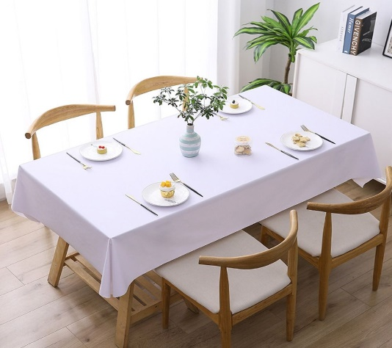
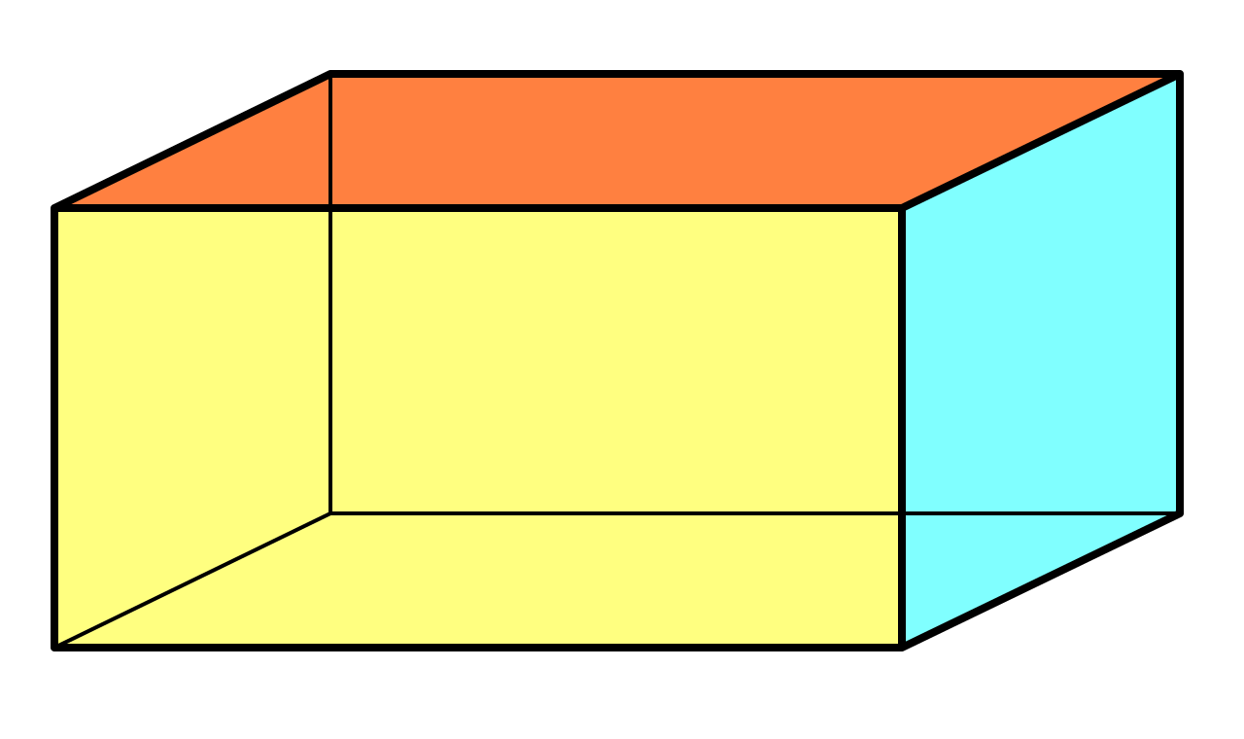


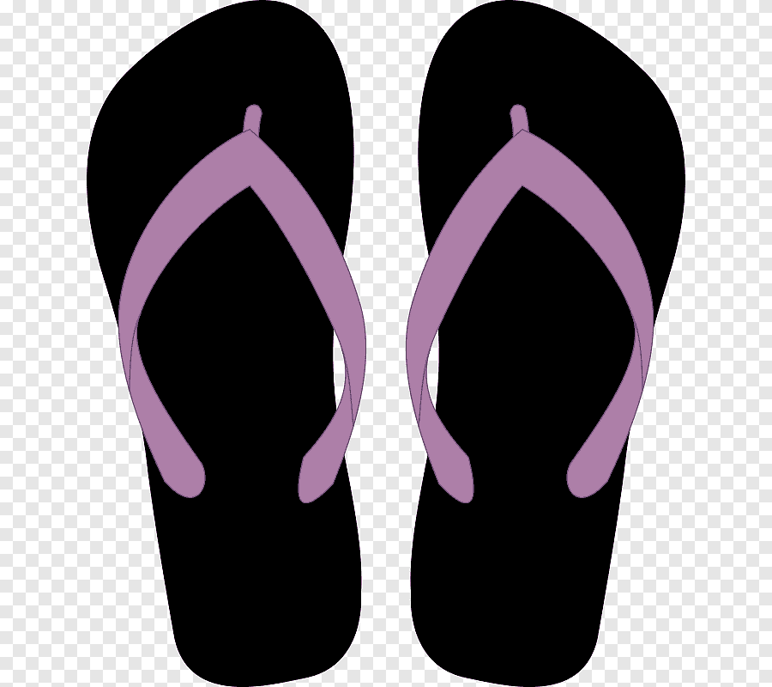
หารูปภาพที่ตรงกับรูปทรงที่กำหนด
ทรงสี่เหลี่ยมมุมฉาก
ก.
ข.

Slide 2

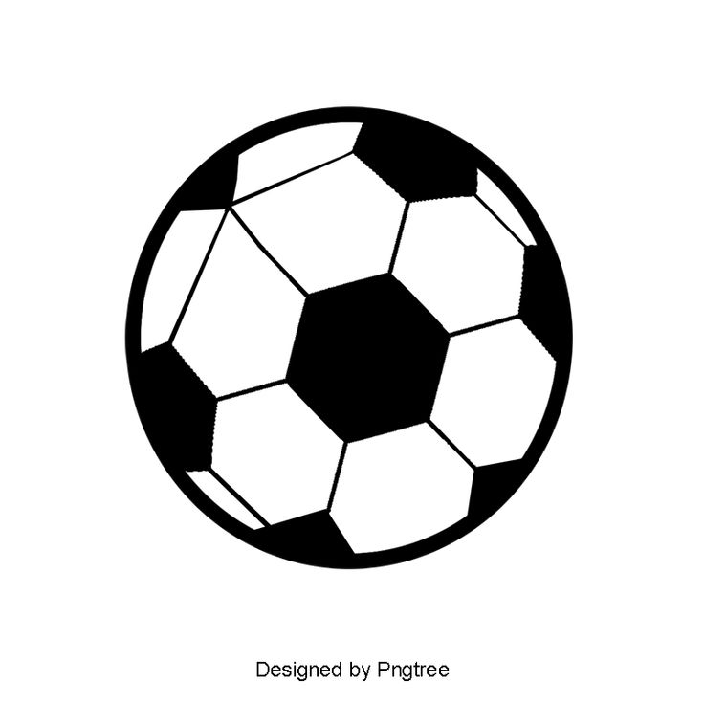


หารูปภาพที่ตรงกับรูปทรงที่กำหนด
ทรงกลม
ก.
ข.

Slide 3
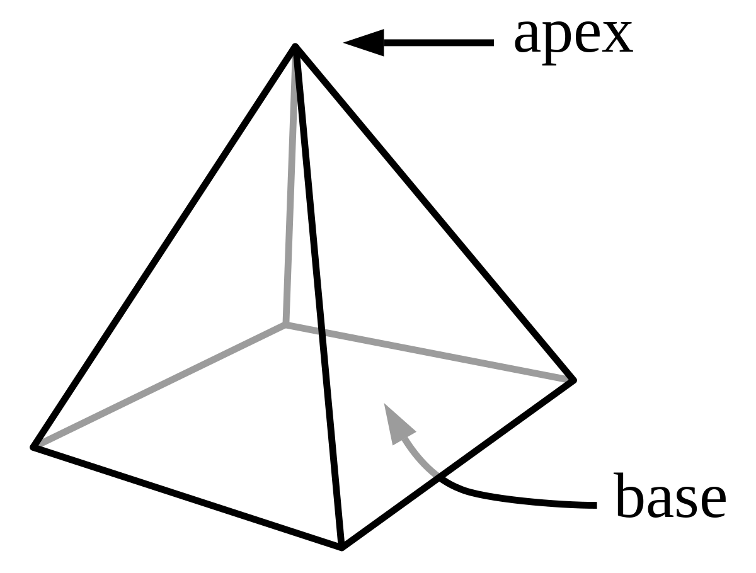




หารูปภาพที่ตรงกับรูปทรงที่กำหนด
รูปทรงพีระมิด
ก.
ข.

Slide 4




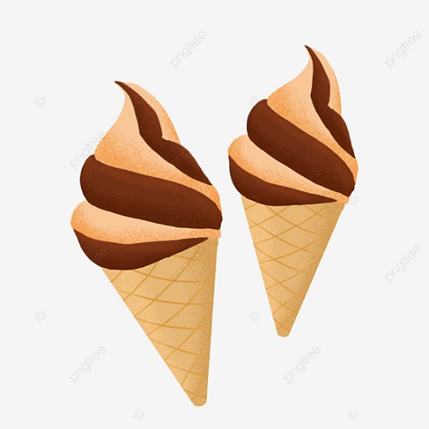
หารูปภาพที่ตรงกับรูปทรงที่กำหนด
ทรงกรวย
ก.
ข.

Slide 5




หารูปภาพที่ตรงกับรูปทรงที่กำหนด
ทรงกระบอก
ก.
ข.

